Slide 1




—— 第十三届浙江省大学生物理实验与科技创新竞赛 ——
基于Arduino的
蓝牙智能消毒机器人

Slide 2


目录/CONTENTS
01
研究背景
02
设计思路
03
04
创新特色
应用拓展

Slide 3
01
研究背景
Research background

Slide 4

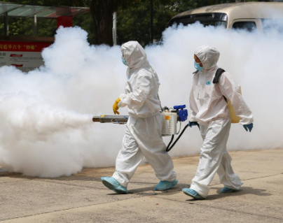
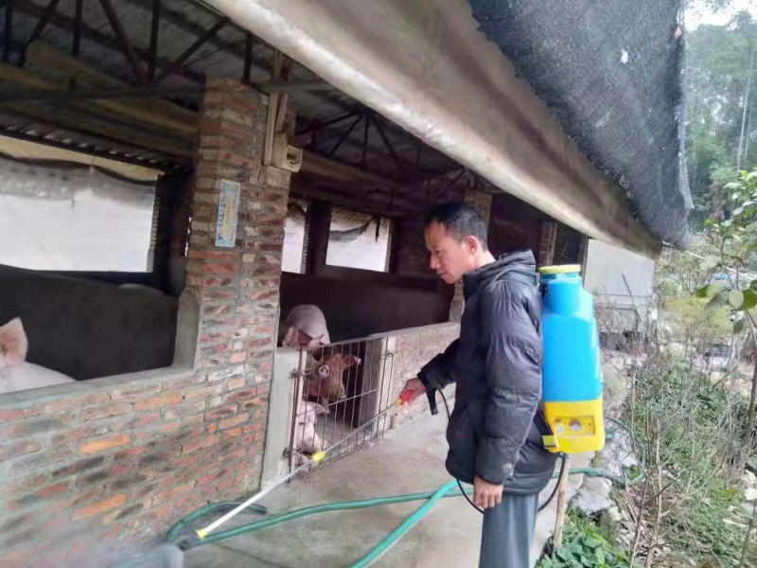
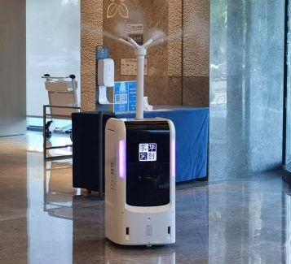
O1
研究背景
疫情阻碍农村经济发展，
要求乡村疫情防控常态化
01
疫情·政策
普通的塑料消毒瓶、
大容量喷洒消毒装置、
高价智能消毒装置
02
市场现状
饲养场、果园、交易市场等大型公共场所需要频繁消毒，
需要少人力、低费用、
高覆盖的消毒方法
03
乡村需求

Slide 5
02
设计思路
Design ideas

Slide 6
O2
设计思路
功能设计
电控设计
核心技术

Slide 7
O2
设计思路 —— 功能设计
遥控消毒
自主消毒
环境监测
在未知要消毒地点的安全性下，将消毒机器人放置在安全位置，打开蓝牙系统连接手机，打开消毒喷雾器与摄像头系统，使用者在安全的位置引导小车到未知地点进行消毒工作。
在固定的空间内，将消毒机器人放置在空间内，打开避障功能和消毒喷雾器，让消毒机器人在空间内实现避障和消毒功能。
打开蓝牙，利用环境检测技术将室内环境反馈到串口和手机端，让处于安全位置的人了解未知地点的环境信息。

Slide 8
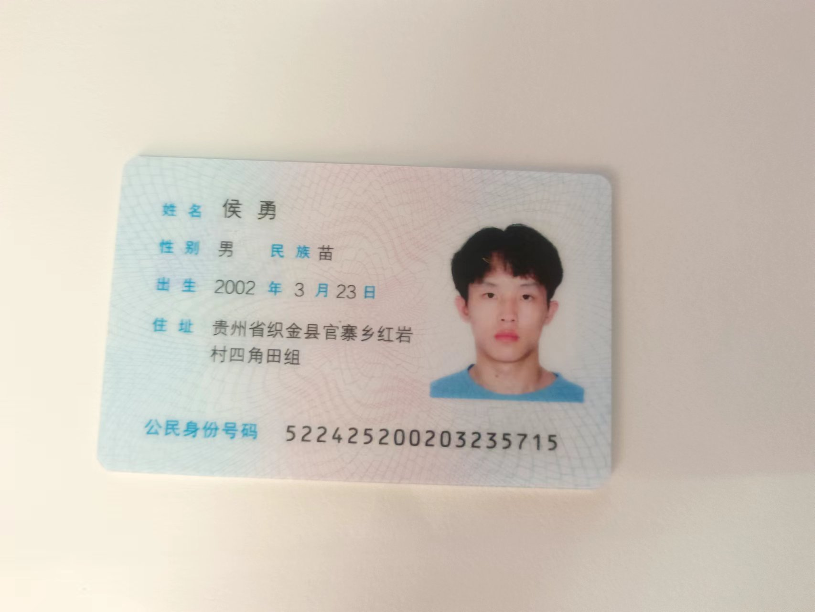
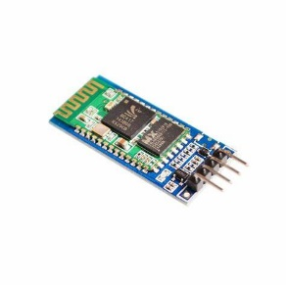
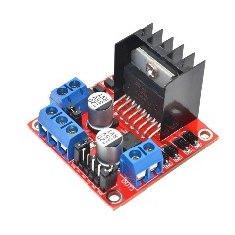

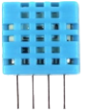
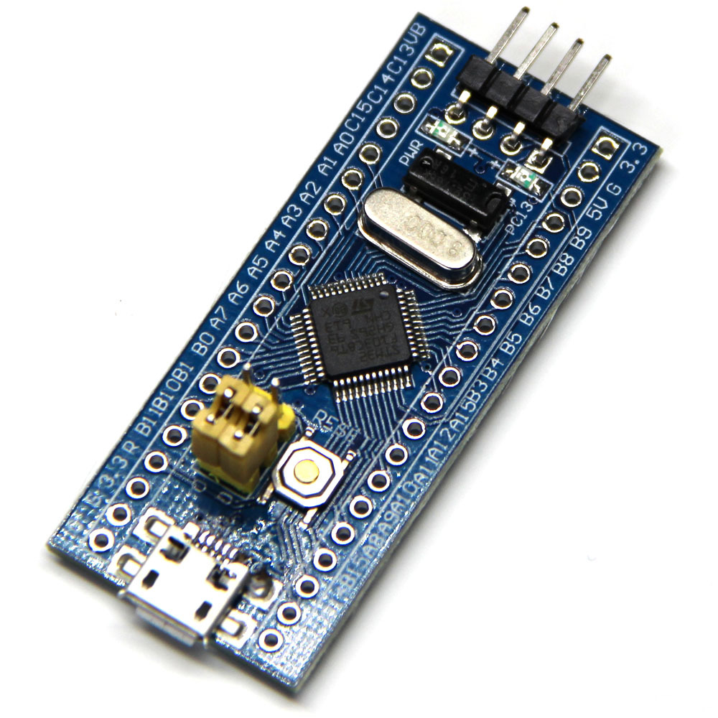
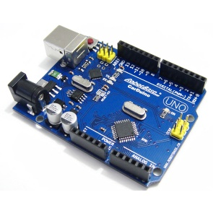
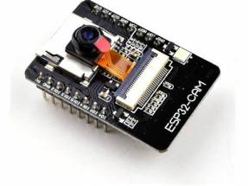
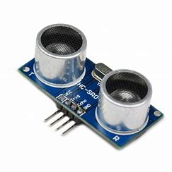
O2
设计思路 —— 电控设计
蓝牙模块
温湿度传感器
Arduino控制板
摄像头模块
STM32F103C8T6
HC_SR04超声波模块
INPUT
OUTPUT

Slide 9
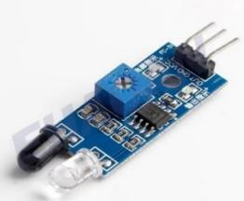
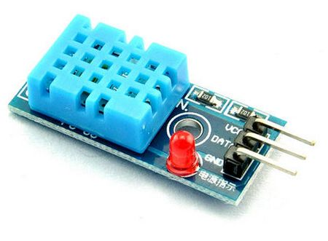
O2
设计思路 —— 核心技术
运动规划
WIFI无线显示
环境监测技术
蓝牙操控技术
根据最低耗损原则并结合所感知的环境信息规划出最优化的路线，并控制机器人从初始位置无碰撞地到达目标位置。
搭配USB串口实现电脑和ESP32-CAM模块的连接。在示例的代码中将ESP32要连接的WIFI的账号密码输入，在串口中进行调试，调出视频流的IP地址，即可在网页上查看摄像头拍摄的实时画面。
采用DHT11等传感器通过串口将环境信息反馈给用户。
通过蓝牙操控技术控制小车的运动和观察环境信息。

Slide 10
03
创新特色
Innovative Features

Slide 11
O3
创新特色
巡检和监测功能
人机交互功能
设定巡检时间，机器人自主避障完成巡检，同时打开传感器模块，监测周围环境。
消毒机器人结合蓝牙系统，单片机串口通讯技术与WiFi反馈视频流完成人机交互。
自主导航和避障功能
多样性的消毒模式
消毒机器人采用蓝牙控制的导航技术和超声波避障模块来识别环境达到自主导航和避障功能。
多种的消毒模式分别对应已知的地点和未知的地点两种场景。

Slide 12
04
应用拓展
Insufficient Improvements

Slide 13
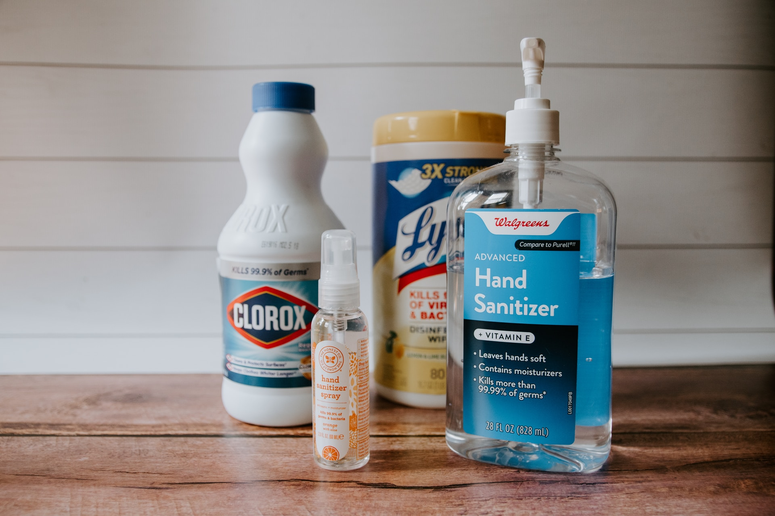


O4
应用扩展
1
可以代替繁琐的消毒任务
2
可以应用到农田、果园等场所完成药水喷洒

